Slide 1
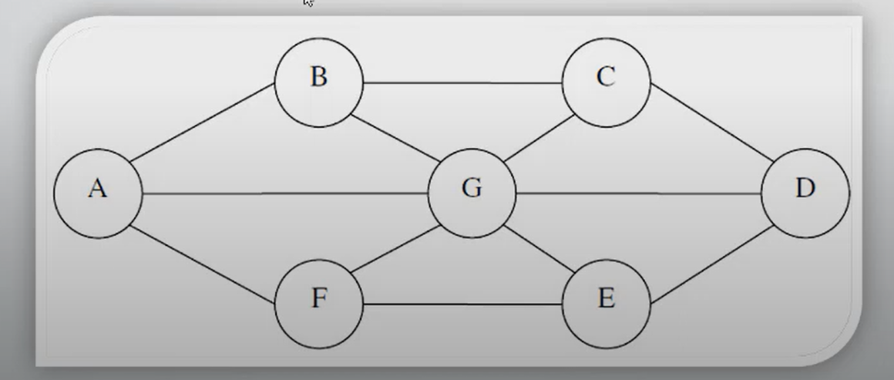
Graphs
الرسوم البيانية في هياكل البيانات
التعريف: الرسم البياني (Graph) هو مجموعة من العقد
(Vertices) والحواف (Edges) التي تربط بين هذه العقد.
- الرؤوس (Vertices): تمثل الكيانات.
- الحواف (Edges): تمثل العلاقات بين الكيانات.
G= (V, E)

Slide 2
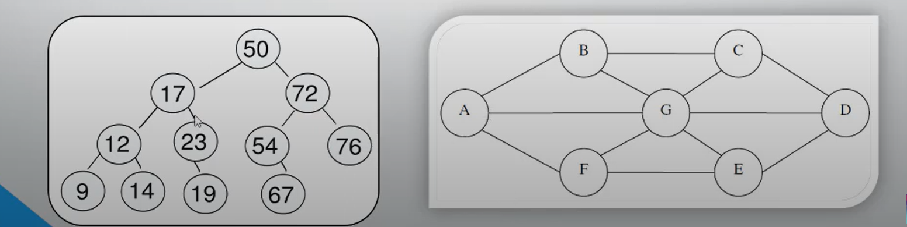
Graph v Binary Search Tree

Slide 3
أنواع الرسوم البيانية
1. الرسم البياني الموجه / Directed Graph:
- الحواف لها اتجاه محدد.
- مثال: شبكة الاتصالات.
2. الرسم البياني غير الموجه / Undirected Graph:
- الحواف ليس لها اتجاه.
- مثال: العلاقات الاجتماعية.
3. الرسم البياني ذو الوزن / Weighted Graph:
- الحواف لها وزن يمثل تكلفة أو مسافة.
4. الرسم البياني بدون وزن / Unweighted Graph:
- جميع الحواف متساوية.

Slide 4
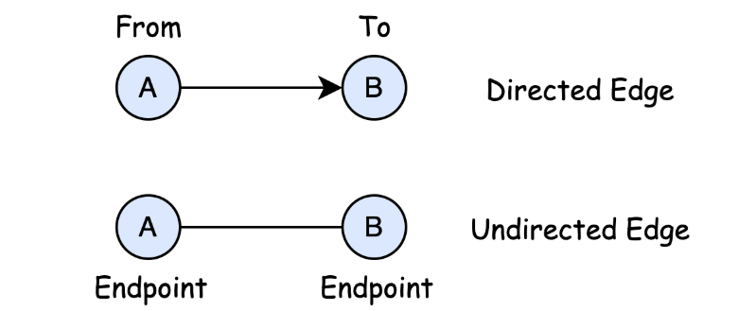
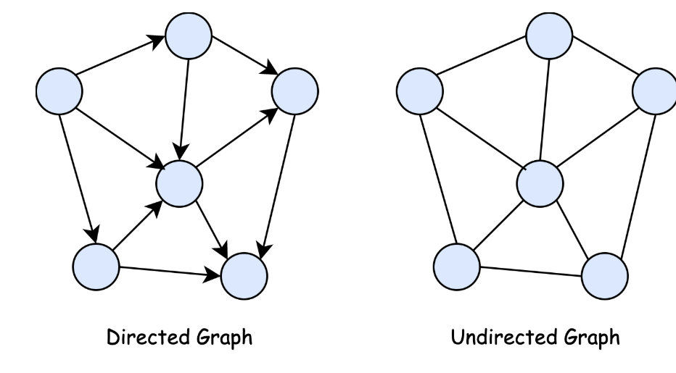
أنواع الرسوم البيانية:
Directed موجهة G=(A,B)
Undirected وغير موجهة G={A,B}

Slide 5
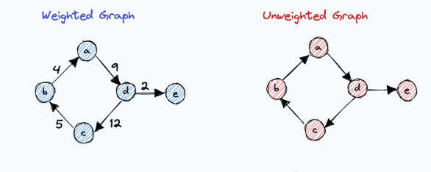
Type
- ذات وزن Weighted
وبدون وزن Unweighted

Slide 6
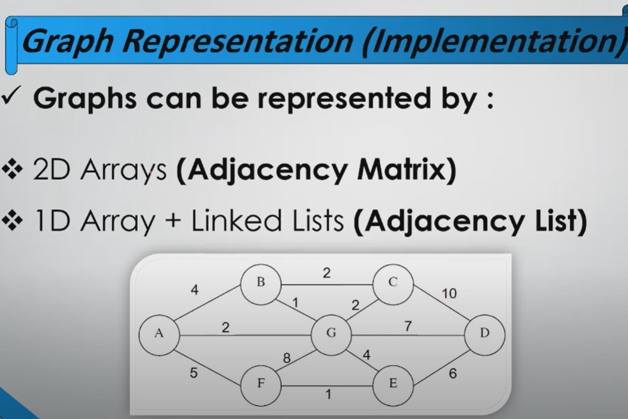
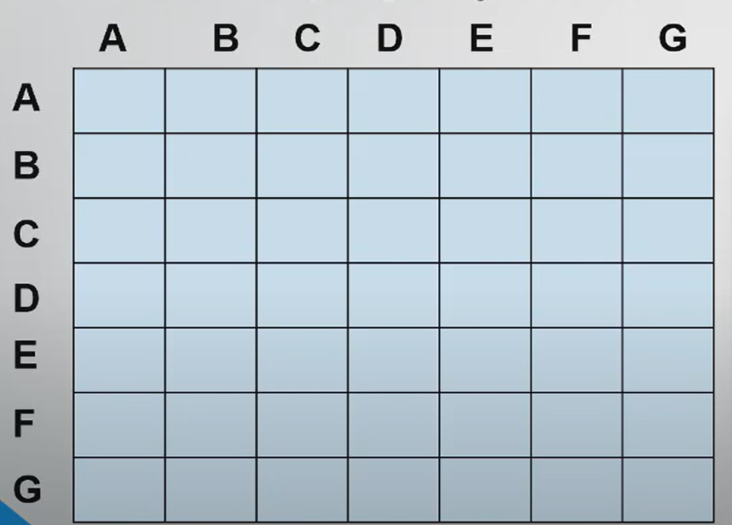
Graph Representation

Slide 7
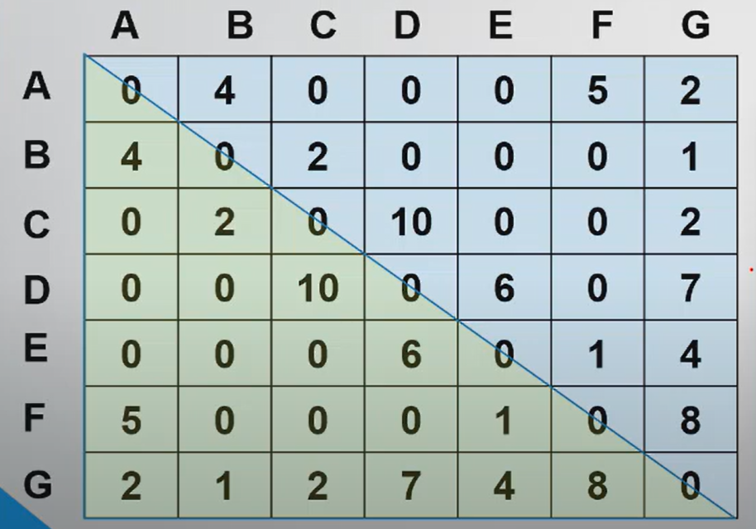
2 D arrays (Adjacency matrix )

Slide 8
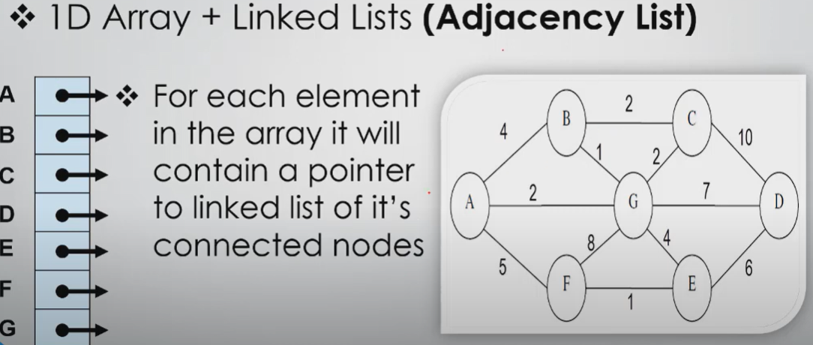
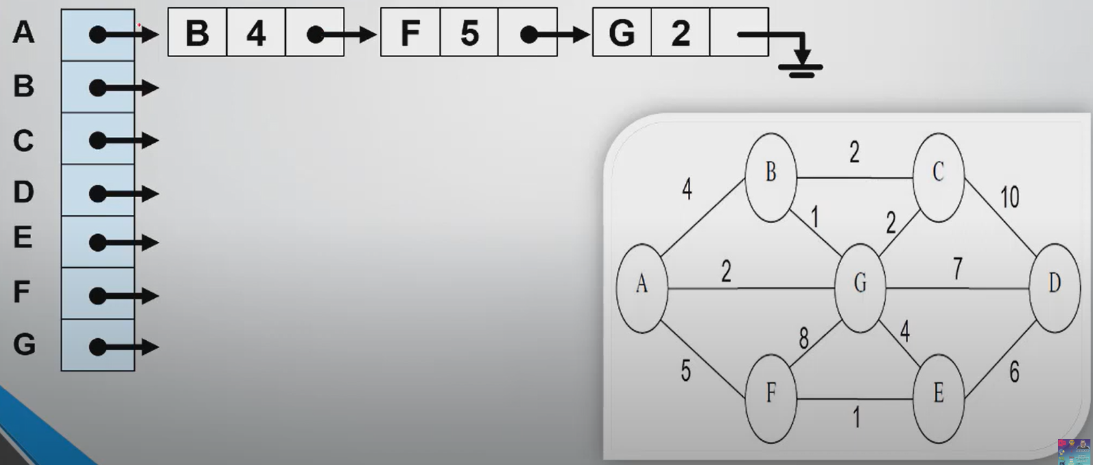
1 D Array + Linked List (Adjacency List)

Slide 9
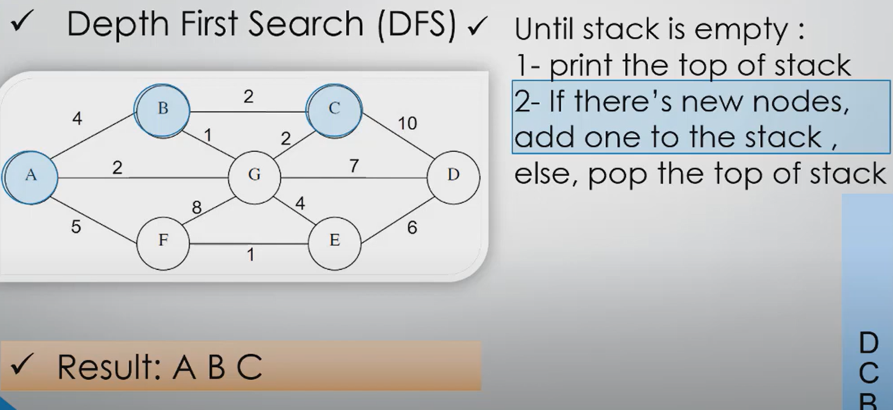
Traversal

Slide 10
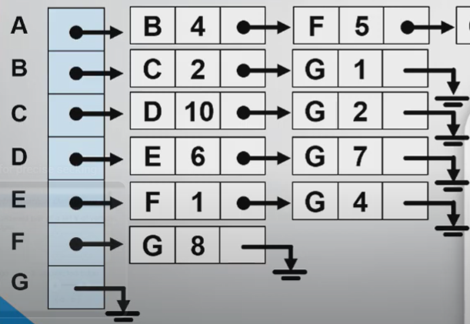
All Representation

Slide 11
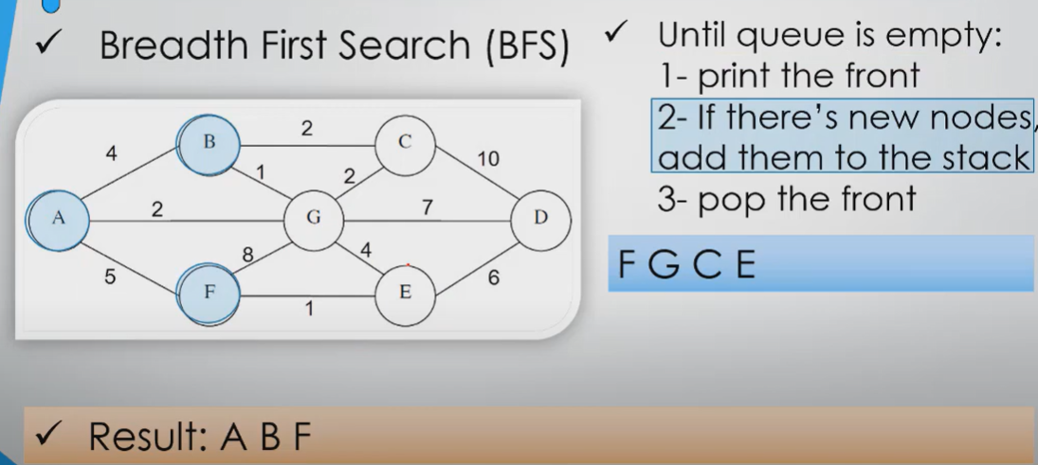
Graph Traversal
Breadth First Search (BFS) Uses Queue
Depth First Search(DFS) Uses Stack

Slide 12
تطبيقات الرسوم البيانية
1. الشبكات الاجتماعية / Social Networks:
- العقد تمثل المستخدمين، والحواف تمثل العلاقات.
- مثال: تحليل المؤثرين.
2. الخرائط / Maps:
- العقد تمثل المواقع، والحواف تمثل الطرق.
- مثال: أقصر المسارات.
3. الويب / Web Navigation:
- العقد تمثل صفحات، والحواف تمثل الروابط.
4. الشبكات / Networks:
- تحسين المسارات بين الأجهزة.

